Slide 1

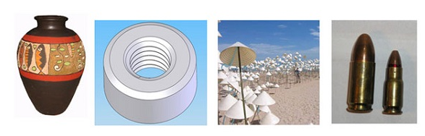
Tiết 2,3,4 - Bài 2: HÌNH CHIẾU VUÔNG GÓC

Slide 2
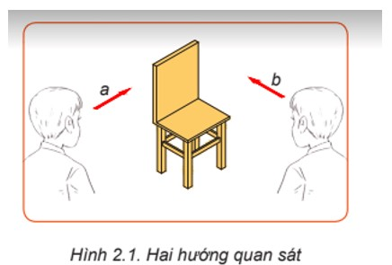
Hình ảnh của chiếc ghế trong Hình 2.1 sẽ như thế nào khi nhìn theo hai hướng khác nhau a và b? Hãy vẽ phác hình ảnh thu được từ mỗi hướng nhìn đó.

Slide 3
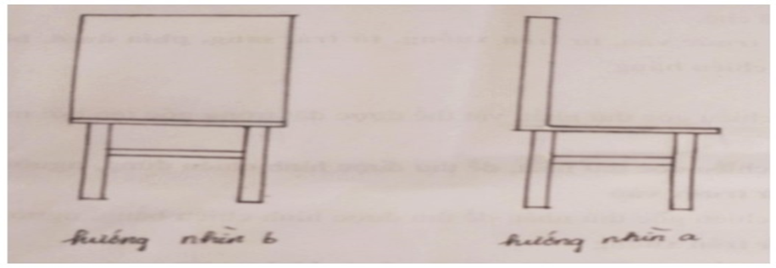
+ Khi nhìn theo hướng a:
Phần trên của ghế ta nhìn thấy hình chữ L
Phần dưới của ghế ta nhìn thấy hình chữ H
+ Khi nhìn theo hướng b:
Phần trên của ghế ta nhìn thấy hình chữ nhật
Phần dưới của ghế ta nhìn thấy hình chữ H

Slide 4

Tiết 2,3,4 - Bài 2: HÌNH CHIẾU VUÔNG GÓC
I. Phương pháp các hình chiếu vuông góc
Phương pháp các hình chiếu vuông góc là phương pháp dùng các hình chiếu vuông góc để biểu diễn hình dạng và kích thước của vật thể
1.Phép chiếu vuông góc

Slide 5
Quan sát hình dưới đây và hãy mô tả phép chiếu vuông góc?

Slide 6
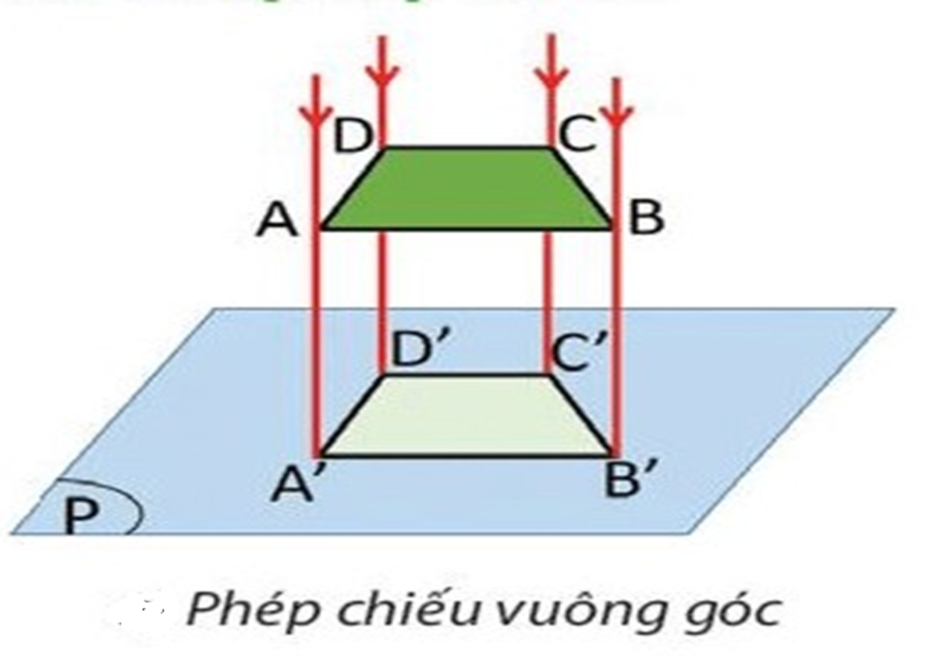
Quan sát hình dưới đây và hãy mô tả phép chiếu vuông góc
- Mặt phẳng P được gọi là mặt phẳng chiếu.
- Các điểm A’; B’; C’; D’ tương ứng là hình chiếu vuông góc của các điểm A, B, C, D trên mặt phẳng P

Slide 7
Tiết 2,3,4 - Bài 2: HÌNH CHIẾU VUÔNG GÓC
I. Phương pháp các hình chiếu vuông góc
Phương pháp các hình chiếu vuông góc là phương pháp dùng các hình chiếu vuông góc để biểu diễn hình dạng và kích thước của vật thể
1.Phép chiếu vuông góc
- Phép chiếu vuông góc có các tia chiếu song song với nhau, các tia chiếu vuông góc với vật thể và mặt phẳng chiếu.
2. Các hình chiếu vuông góc

Slide 8
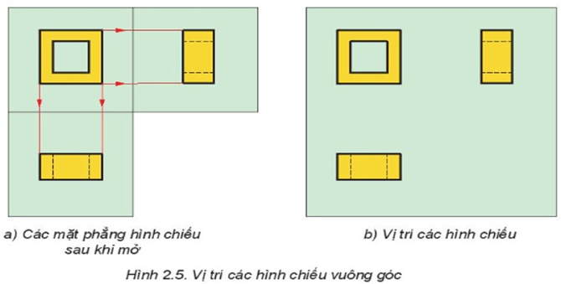
PHIẾU HỌC TẬP SỐ 1
1.Quan sát hình 2.3 và xác định các mặt phẳng chiếu
2. Quan sát hình 2.4 và xác định các hướng chiếu và hình chiếu của vật thể?
3. Quan sát Hình 2.5b và cho biết:
a. Vị trí các hình chiếu trên bản vẽ được sắp xếp như thế nào?
b. Mối liên hệ giữa hình chiếu đứng và hình chiếu bằng, giữa hình chiếu đứng và hình chiếu cạnh.

Slide 9
PHIẾU HỌC TẬP SỐ 1
1.
- Mặt phẳng chiếu chính diện P1 được gọi là mặt phẳng hình chiếu đứng
- Mặt phẳng nằm ngang P2 được gọi là mặt phẳng hình chiếu bằng
- Mặt phẳng bên phải P3 được gọi là mặt phẳng hình chiếu cạnh.
2. Để nhận được hình chiếu vuông góc của vật thể ta cần đặt vật thể trong không gian được tạo bởi ba mặt phẳng hình chiếu vuông góc với nhau từng đôi một (MPHC đứng, MPHC bằng, MPHC cạnh) rồi lần lượt chiếu vuông góc vật thể theo các hướng từ trước ra sau, từ trên xuống dưới và từ trái sang phải để nhận được các hình chiếu:
- Hình chiếu từ trước (Hình chiếu đứng).
- Hình chiếu từ trên (Hình chiếu bằng).
- Hình chiếu từ trái (Hình chiếu cạnh).
3.
a. Vị trí các hình chiếu được sắp xếp: hình chiếu đứng nằm phía trên hình chiếu bằng, hình chiếu cạnh nằm bên phải hình chiếu đứng
b. Mối liên hệ giữa hình chiếu đứng và hình chiếu bằng: hình chiếu đứng phía trên hình chiếu bằng
Mối liên hệ giữa hình chiếu đứng và hình chiếu cạnh: hình chiếu đứng nằm bên trái hình chiếu cạnh.

Slide 10
Tiết 2,3,4 - Bài 2: HÌNH CHIẾU VUÔNG GÓC
I. Phương pháp các hình chiếu vuông góc
2. Các hình chiếu vuông góc
- Có các mặt phẳng chiếu là
+ Mặt phẳng thẳng đứng ở chính diện gọi là mặt phẳng hình chiếu đứng
+ Mặt phẳng nằm ngang gọi là mặt phẳng hình chiếu bằng
- Mặt phẳng nằm cạnh bên phải gọi là mặt phẳng hình chiếu cạnh
- Các hình chiếu
+ Hình chiếu đứng: là hình chiếu vuông góc của vật thể theo hướng chiếu từ trước lên mặt phẳng chiếu đứng.
+ Hình chiếu bằng: là hình chiếu vuông góc của vật thể theo hướng chiếu từ trên lên mặt phẳng hình chiểu bằng
+ Hình chiếu cạnh: là hình chiếu vuông góc của vật thể theo hướng chiếu từ trái lên mặt phẳng hình chiểu cạnh.
- Vị trí các hình chiếu
+ hình chiếu đứng nằm phía trên hình chiếu bằng, hình chiếu cạnh nằm bên phải hình chiếu đứng

Slide 11
1. Các MP chiếu.
- MP chiếu đứng: Mặt chính diện
- MP chiếu bằng: Mặt năm ngang
- MP chiếu cạnh: Mặt cạnh bên phải
2. Các hình chiếu.
- H/c đứng: có hướng chiếu từ trước tới.
- H/c bằng: có hướng chiếu từ trên xuống.
- H/c cạnh: có hướng chiếu từ trái sang.
IV. Vị trí các hình chiếu
- Trên bản vẽ kĩ thuật, các hình chiếu của một vật thể được vẽ trên cùng một mặt phẳng của bản vẽ. Vì vậy, sau khi chiếu vật thể, mặt phẳng chiếu bằng được mở xuống dưới cho trùng với mặt phẳng chiếu đứng. Mặt phẳng chiếu cạnh được mở sang bên phải cho trùng với mặt phẳng chiếu đứng.

Slide 12
Tiết 2,3,4 - Bài 2: HÌNH CHIẾU VUÔNG GÓC
II. Hình chiếu vuông góc của khối đa diện
1. Các khối đa diện thường gặp

Slide 13
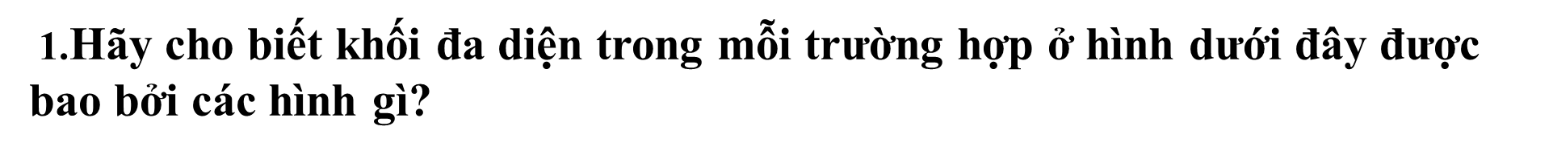
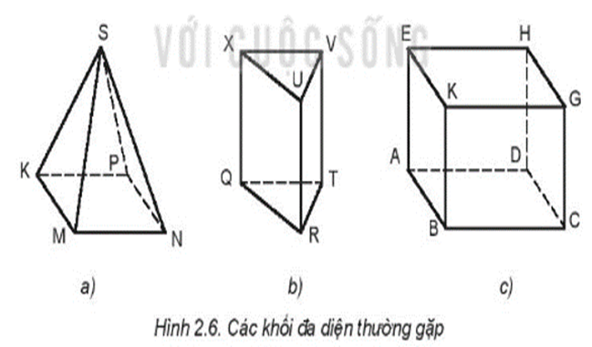
2. Căn cứ vào nội dung mô tả trên, hãy cho biết tên gọi của các Hình 2.6a, b, c

Slide 14
1.
a) Khối hình hộp chữ nhật được bao bởi các đa giác hình chữ nhật.
b) Khối lăng trụ được bao bởi các đa giác hình chữ nhật và hình tam giác.
c) Khối hình chóp được bao bởi các đa giác hình chữ nhật và hình tam giác.
2. Căn cứ vào nội dung mô tả trên, hãy cho biết tên gọi của các Hình 2.6a, b, c
- Hình 2.6a: Hình chóp đều
- Hình 2.6b: Hình lăng trụ đều
- Hình 2.6c: hình hộp chữ nhật

Slide 15
Tiết 2,3,4 - Bài 2: HÌNH CHIẾU VUÔNG GÓC
II. Hình chiếu vuông góc của khối đa diện
1. Các khối đa diện thường gặp
- Hình hộp chữ nhật được bao bởi hai mặt đáy là 2 hình chữ nhật bằng nhau và 4 hình mặt bên là các hình chữ nhật.
- Hình lăng trụ đều được bao bởi hai mặt đáy là 2 đa giác đều bằng nhau và các mặt bên là các hình chữ nhật bằng nhau.
- Hình chóp đều được bao bởi mặt đáy là một đa giác đều và các mặt bên là các tam giác cân bằng nhau có chung đỉnh.
2. Hình chiếu vuông góc của hình hộp chữ nhật

Slide 16
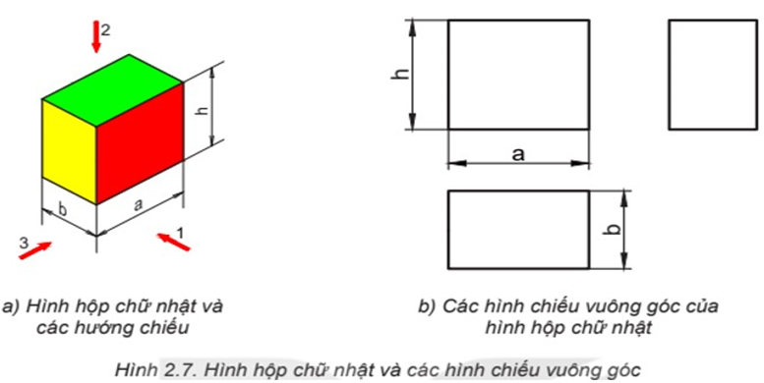
1.Quan sát Hình 2.7 và cho biết: Các hướng chiếu 1, 2, 3 tương ứng với hướng chiếu nào trong các hướng chiếu từ trước, từ trên và từ trái?

Slide 17
1.Quan sát Hình 2.7 và cho biết: Các hướng chiếu 1, 2, 3 tương ứng với hướng chiếu nào trong các hướng chiếu từ trước, từ trên và từ trái?
1. - Hướng chiếu 1: hướng từ trước tới
- Hướng chiếu 2: hướng từ trên xuống
- Hướng chiếu 3: hướng từ trái sang

Slide 18
Hình chiếu | Hình dạng | Kích thước
Đứng
Bằng
Cạnh

Slide 19
Tiết 2,3,4 - Bài 2: HÌNH CHIẾU VUÔNG GÓC
III.Hình chiếu vuông góc của khối đa diện
2. Hình chiếu vuông góc của hình hộp chữ nhật
- Hình chiếu đứng, hình chiếu bằng, hình chiếu cạnh có hình dạng hình chữ nhật.
3. Hình chiếu vuông góc của hình lăng trụ tam giác đều

Slide 20
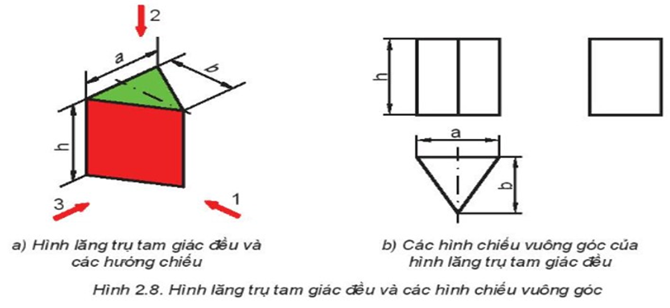
2. Quan sát Hình 2.8 và cho biết: Các hình chiếu vuông góc có hình dạng như thế nào?
Chúng thể hiện những kích thước nào của hình lăng trụ tam giác đều?

Slide 21
2. Quan sát Hình 2.8 và cho biết: Các hình chiếu vuông góc có hình dạng như thế nào?
Chúng thể hiện những kích thước nào của hình lăng trụ tam giác đều?
- Hình chiếu đứng và hình chiếu cạnh có dạng hình chữ nhật. Hình chiếu bằng có dạng tam giác đều.
- Hình chiếu đứng thể hiện kích thước cạnh đáy (a) và chiều cao hình lăng trụ đều (h).
- Hình chiếu bằng thể hiện kích thước chiều dài cạnh đáy(a) và chiều dài của đường cao của đáy(b).
- Hình chiếu cạnh thể hiện kích thước chiều dài đường cao tam giác đều ở đáy (b) và chiều cao hình lăng trụ đều (h).

Slide 22
Tiết 2,3,4 - Bài 2: HÌNH CHIẾU VUÔNG GÓC
II.Hình chiếu vuông góc của khối đa diện
3. Hình chiếu vuông góc của hình lăng trụ tam giác đều
Hình chiếu đứng và hình chiếu cạnh có dạng hình chữ nhật.
Hình chiếu bằng có dạng tam giác đều.
4. Hình chiếu vuông góc của hình chóp tứ giác đều

Slide 23
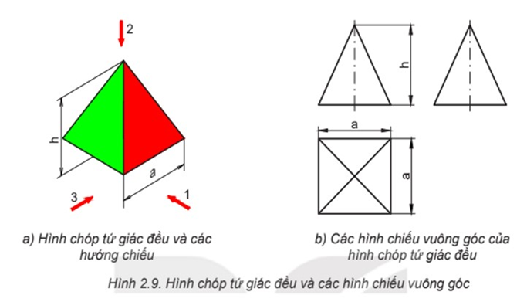
3. Quan sát Hình 2.9 và cho biết kích thước xác định và đặc điểm hình chiếu của khối hình chóp tứ giác đều.

Slide 24
3. Quan sát Hình 2.9 và cho biết kích thước xác định và đặc điểm hình chiếu của khối hình chóp tứ giác đều.
3. - Hình chiếu đứng và hình chiếu cạnh là các tam giác cân cạnh a, chiều cao h
- Hình chiếu bằng là hình vuông cạnh a

Slide 25
Tiết 2,3,4 - Bài 2: HÌNH CHIẾU VUÔNG GÓC
III.Hình chiếu vuông góc của khối đa diện
4. Hình chiếu vuông góc của hình chóp tứ giác đều
- Hình chiếu đứng và hình chiếu cạnh là các tam giác cân cạnh a, chiều cao h
- Hình chiếu bằng là hình vuông cạnh a

Slide 26
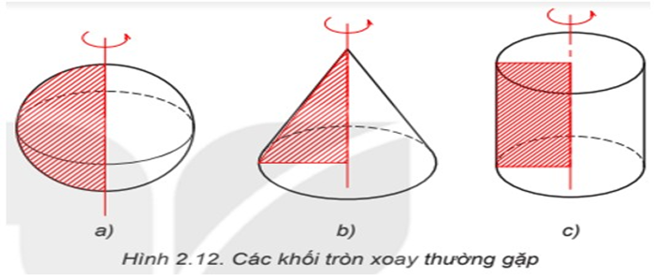
III. Hình chiếu vuông góc của khối tròn xoay
1. Các khối tròn xoay thường gặp
1.Hãy nhận xét hình dạng của hình phẳng (đường gạch chéo) ở mỗi trường hợp trong hình 2.12.
2. Khi quay hình chữ nhật, hình tam giác vuông, nửa hình tròn quanh một trục cố định ta được các khối tròn xoay như thế nào ở hình 2.12?
3. Căn cứ vào nội dung mô tả trên, hãy cho biết tên gọi của các Hình 2.12a, b, c
4. Hãy kể tên một số vật dụng có dạng khối tròn xoay trong đời sống.

Slide 27
1.Hãy nhận xét hình dạng của hình phẳng (đường gạch chéo) ở mỗi trường hợp trong hình 2.12.
2. Khi quay hình chữ nhật, hình tam giác vuông, nửa hình tròn quanh một trục cố định ta được các khối tròn xoay như thế nào ở hình 2.12?
3. Căn cứ vào nội dung mô tả trên, hãy cho biết tên gọi của các Hình 2.12a, b, c
4. Hãy kể tên một số vật dụng có dạng khối tròn xoay trong đời sống.
1. Hình chữ nhật.
b) Hình tam giác.
c) Hình bán nguyệt.
2.
- Khi quay hình chữ nhật quanh một trục cố định ta được khối trụ.
- Khi quay hình tam giác vuông quanh một trục cố định ta được khối nón.
- Khi quay nửa hình tròn quanh một trục cố định ta được khối cầu.
3. - Hình 2.12a: hình cầu
- Hình 2.12b: hình nón
- Hình 2.12c: hình trụ
4. Quả bóng, Trái đất, nón lá, lon bia, quả bóng tenis, viên bi, hộp khoai tây ...

Slide 28
Tiết 2,3,4 - Bài 2: HÌNH CHIẾU VUÔNG GÓC
III. Hình chiếu vuông góc của khối tròn xoay
1. Các khối tròn xoay thường gặp
- Khối tròn xoay thường gặp là hình trụ, hình nón, hình cầu.
- Hình trụ được tạo thành khi quay một hình chữ nhật quanh một cạnh cố định
- Hình nón được tạo thành khi quay một hình tam giác vuông một vòng quanh một cạnh góc vuông
- Hình cầu được tạo thành khi quay nửa hình tròn một vòng quanh đường của nửa đường tròn đó.

Slide 29
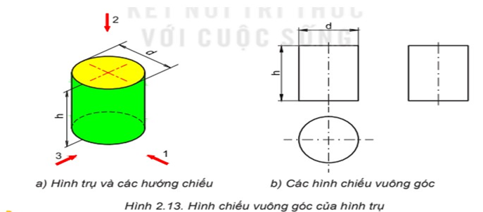
Quan sát Hình 2.13 và cho biết: Các hình chiếu vuông góc của hình trụ là hình gì? Có kích thước bằng bao nhiêu?

Slide 30
Quan sát Hình 2.13 và cho biết: Các hình chiếu vuông góc của hình trụ là hình gì? Có kích thước bằng bao nhiêu?
- Hình chiếu đứng là hình chữ nhật, kích thước các cạnh là h, d
- Hình chiếu bằng là hình tròn, kích thước đường kính là d
- Hình chiếu cạnh là hình chữ nhật, kích thước các cạnh là h, d

Slide 31
Hình chiếu | Hình dạng | Kích thước
Đứng
Bằng
Cạnh

Slide 32
Tiết 2,3,4 - Bài 2: HÌNH CHIẾU VUÔNG GÓC
III.Hình chiếu vuông góc của khối tròn xoay
2. Các hình chiếu vuông góc của hình trụ
- Hình chiếu đứng là hình chữ nhật, kích thước các cạnh là h, d
- Hình chiếu bằng là hình tròn, kích thước đường kính là d
- Hình chiếu cạnh là hình chữ nhật, kích thước các cạnh là h, d

Slide 33
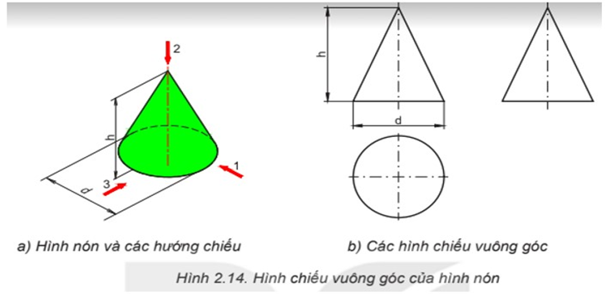
Quan sát Hình 2.14 và cho biết: Các hình chiếu của hình nón là hình gì? Có kích thước bằng bao nhiêu?

Slide 34
Quan sát Hình 2.14 và cho biết: Các hình chiếu của hình nón là hình gì? Có kích thước bằng bao nhiêu?
- Hình chiếu đứng là tam giác cân, kích thước cạnh đáy là d, chiều cao h
- Hình chiếu bằng là hình tròn, kích thước đường kính là d
- Hình chiếu cạnh là tam giác cân, kích thước cạnh đáy là d, chiều cao h

Slide 35
BÀI 2. HÌNH CHIẾU VUÔNG GÓC
III.Hình chiếu vuông góc của khối tròn xoay
3. Các hình chiếu vuông góc của hình nón
- Hình chiếu đứng là tam giác cân, kích thước cạnh đáy là d, chiều cao h
- Hình chiếu bằng là hình tròn, kích thước đường kính là d
- Hình chiếu cạnh là tam giác cân, kích thước cạnh đáy là d, chiều cao h

Slide 36
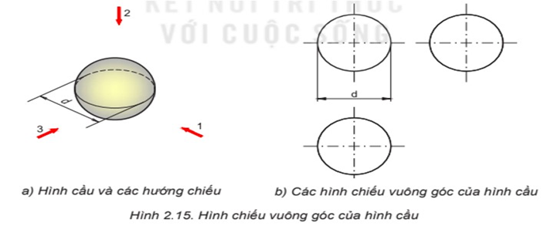
Quan sát Hình 2.15 và nêu đặc điểm các hình chiếu của hình cầu

Slide 37
Quan sát Hình 2.15 và nêu đặc điểm các hình chiếu của hình cầu
3. Hình chiếu của hình cầu là các đường tròn giống nhau, có đường kính d.

Slide 38
BÀI 2. HÌNH CHIẾU VUÔNG GÓC
III.Hình chiếu vuông góc của khối tròn xoay
4. Các hình chiếu vuông góc của hình cầu
Hình chiếu của hình cầu là các đường tròn giống nhau, có đường kính d.

Slide 39
1.Trình bày quy trình vẽ hình chiếu vuông góc của vật thể đơn giản
2. Đọc và quan sát hình vẽ minh họa trong các bước vẽ hình chiếu của một vật thể (gối đỡ) và cho biết: Bước nào quyết định tới các hình chiếu của vật thể?
Bước 1. Phân tích vật thể thành các khối đơn giản
Gối đỡ được phân tích thành 2 khối đơn giản: khối hình hộp chữ nhật(1), khối trụ (2)(hình 2.20)
Bước 2. Chọn các hướng chiếu
Chọn các hướng chiếu như hình 2.21
Bước 3. Vẽ hình các hình chiếu các bộ phận của vật thể bằng nét liền mảnh
- Vẽ hình chiếu của khối hộp chữ nhật(1)(hình 2.22)
- Vẽ các hình chiếu của khối trụ(2)(hình 2.23)
Bước 4. Hoàn thiện các nét vẽ và ghi kích thước
- Tô màu các nét thấy, tẩy các nét thừa.
- Ghi kích thước(hình 2.24)

Slide 40
BÀI 2. HÌNH CHIẾU VUÔNG GÓC
IV. Vẽ hình chiếu vuông góc của vật thể đơn giản
Bước 1. Phân tích vật thể thành các khối đơn giản
Bước 2. Chọn các hướng chiếu
Bước 3. Vẽ các hình chiếu các bộ phận của vật thể bằng nét liền mảnh
Bước 4. Ghi kích thước

Slide 41
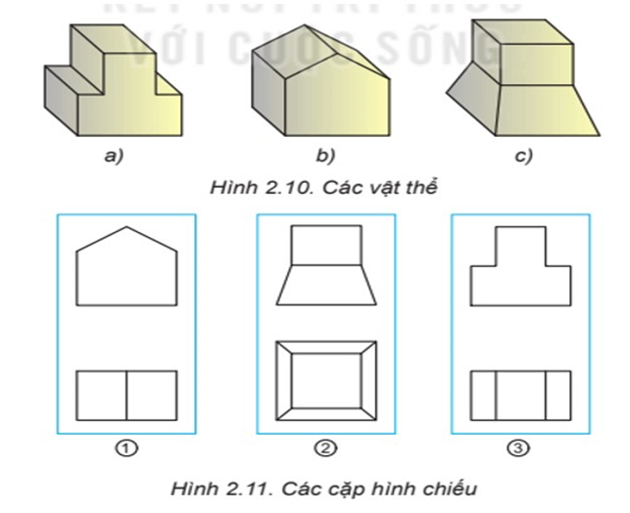
LUYỆN TẬP
Bài tập 1. Quan sát các vật thể trên Hình 2.10 và cho biết: Mỗi vật thể được ghép lại bởi những khối đa diện nào? Tìm các hình chiếu tương ứng của chúng trên Hình 2.11.

Slide 42
LUYỆN TẬP
Bài tập 1. Quan sát các vật thể trên Hình 2.10 tìm các hình chiếu tương ứng của chúng trên Hình 2.11.
Bài tập 1 - Vật thể hình a: ghép bởi hình chiếu số 3
- Vật thể hình b: ghép bởi hình chiếu số 1
- Vật thể hình c: ghép bởi hình chiếu số 2

Slide 43
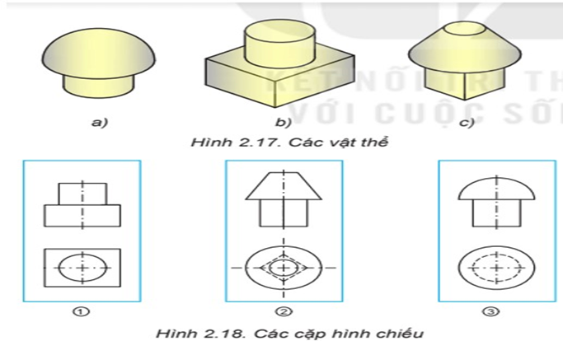
LUYỆN TẬP
Bài tập 2. Quan sát các vật thể trên Hình 2.17 và cho biết: Vật thể được ghép bởi những khối (hoặc một phần của khối) nào? Tìm các hình chiếu tương ứng của chúng trên Hình 2.18.

Slide 44
LUYỆN TẬP
Bài tập 2. Quan sát các vật thể trên Hình 2.17 và cho biết: Vật thể được ghép bởi những khối (hoặc một phần của khối) nào? Tìm các hình chiếu tương ứng của chúng trên Hình 2.18.
Bài tập 2.
- Vật thể hình a: ghép bởi khối trụ và 1 phần khối cầu, hình biểu diễn là hình số 3
- Vật thể hình b: ghép bởi khối trụ và hình hộp chữ nhật, hình biểu diễn là hình số 1
- Vật thể hình c: ghép bởi khối nón cụt và hình hộp chữ nhật, hình biểu diễn là hình số 2

Slide 45
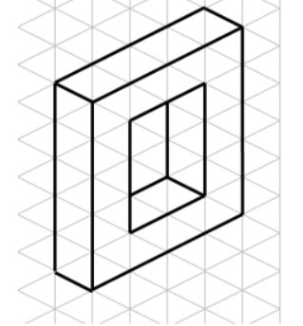
KIỂM TRA 15 PHÚT
Vẽ 3 hình chiếu vuông góc của vật thể trên

Slide 46
LUYỆN TẬP
Bài tập 3. Vẽ 3 hình chiếu vuông góc của vật thể trên Hình 2.25

Slide 47
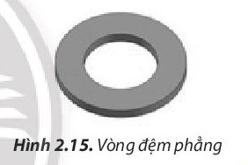
VẬN DỤNG
Hãy vẽ các hình chiếu của vòng đệm phẳng (Hình 2.15) có kích thước như sau:
- Đường kích trong của vòng đệm: Ø34 mm
- Đường kính ngoài của vòng đệm: Ø60 mm.
- Bề dày của vòng đệm: 5 mm

